Slide 1

Geometriya
7
sinf
Mavzu:
Burchak.
Burchaklarni
taqqoslash.

Slide 2
DARS REJASI
O‘tilgan mavzuni mustahkamlash;
Burchak tushinchasi;
Burchaklarni taqqoslash;
Mustaqil bajarish uchun topshiriqlar.

Slide 3
Mustahkamlash
Aylana va doira ta’rifini
va farqini keltiring.

Slide 4
Mustahkamlash
Aylana - tayin O nuqtadan teng uzoqlikda yotgan barcha nuqtalar to`plami.
Doira - tekislikning aylana bilan chegaralangan qismi.
o

Slide 5
MuMustahkamlash
Qachon va qayerda uzunlik o‘lchov birligi sifatida metr qabul qilingan?

Slide 6
MuMustahkamlash
XVIII asr oxirida Fransiyada uzunlik o‘lchov birligi sifatida metr qabul qilingan.

Slide 7
Mustahkamlash
Aylana diametrining yarmi uning
…..ga teng.
Aylana diametrining yarmi uning radiusiga teng.
0,5 d = R
2R = d

Slide 8
Mustahkamlash
Diametr – eng katta …..
Diametr – eng katta vatar.

Slide 9
Mustahkamlash
Aylana radiusi: a) 48 mm,
b) 72 cm,
c) 2m 34 cm bo`lsa, uning
diametrini toping.
R = 48mm bol‘sa, d = 96 mm
R = 72cm bol‘sa, d = 144 cm
R = 2m 34cm bol‘sa, d = 4m 68 cm.

Slide 10
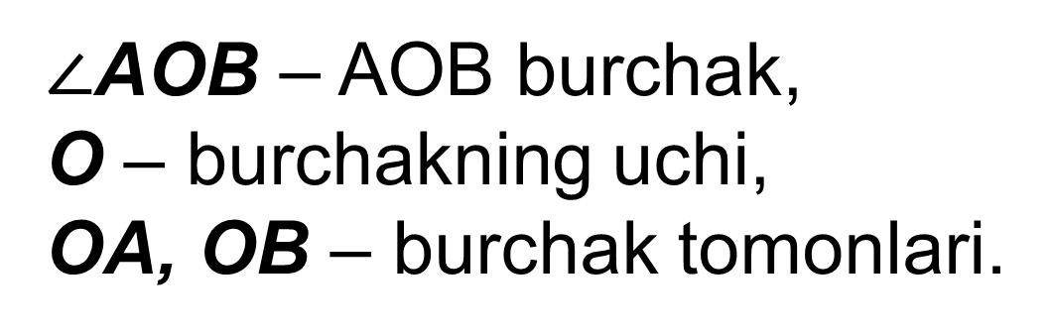
BURCHAK
Bir nuqtadan chiqqan ikki nurdan iborat shakl burchak deb ataladi.
A
$∠$AOB – AOB burchak,
O – burchakning uchi,
OA, OB – burchak tomonlari.
O
B

Slide 11
BURCHAK tushunchasi
Tekislikning burchak
tomonlari orasida
yotgan qismi burchak-
ning ichki sohasidir.
Ikkinchi bo‘lagi tashqi
sohasi deyiladi.
A
tashqi soha
ichki soha
O
B

Slide 12
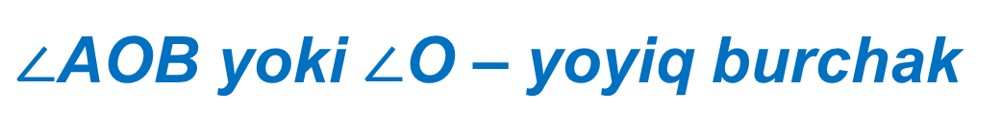
Yoyiq burchak
Tomonlari bir – birini to‘ldiruvchi nurlardan iborat burchakka yoyiq burchak deyiladi.
O
A
∙
B
$∠$AOB yoki $∠$O – yoyiq burchak

Slide 13
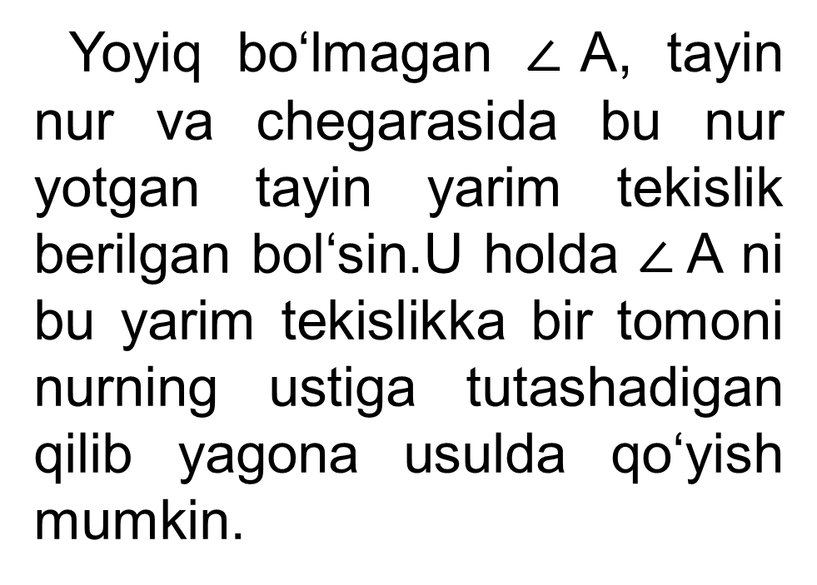
Aksioma
Yoyiq bo‘lmagan $∠$A, tayin nur va chegarasida bu nur yotgan tayin yarim tekislik berilgan bol‘sin.U holda $∠$A ni bu yarim tekislikka bir tomoni nurning ustiga tutashadigan qilib yagona usulda qo‘yish mumkin.
A
∙
A
O

Slide 14
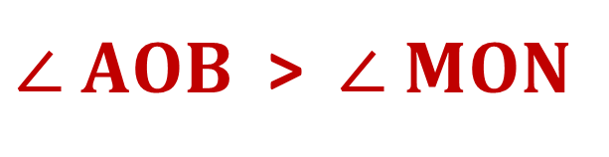
Burchaklarni taqqoslash
Yoyiq burchak yoyiq bo‘lmagan
burchaklardan doim katta.
M
M
A
O
∙
B
O
N
N
O
$∠ AOB$ > $∠ MON$

Slide 15
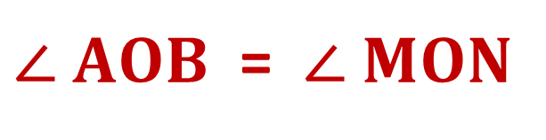
Burchaklarni taqqoslash
1-hol.
$∠ AOB$ = $∠ MON$
A
M
O
B
O
N
M
A
D
O
O
∙
B
O
N

Slide 16

Burchaklarni taqqoslash
2-hol.
$∠ AOB$ < $∠ MON$
M
A
O
B
O
M
N
A
D
O
O
∙
B
O
N

Slide 17
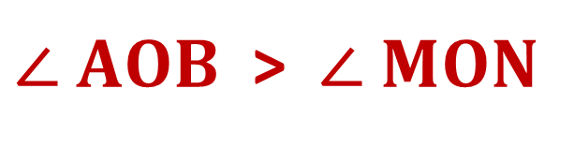
Burchaklarni taqqoslash
3-hol.
$∠ AOB$ > $∠ MON$
M
A
O
B
O
N
A
M
D
O
O
∙
B
O
N

Slide 18
Mustaqil bajarish uchun topshiriqlar
Darslikning 29-betidagi
8, 9, 11- topshiriqlar

